Slide 1
观看视频

Slide 2
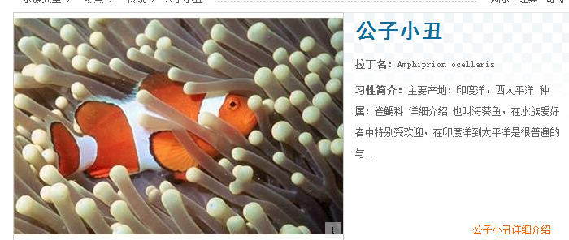
一、概念的形成
这片海域中所有的公子小丑属于生命层次的哪一层次？

Slide 3
一、概念的形成
比较归纳：种群概念——群落概念
同一时间内
聚集在一定区域中
同种生物的集合
同一时间内
聚集在一定区域中
各种生物种群的集合
包括所有动物、
植物和微生物

Slide 4
一、概念的修正
同一时间内
聚集在一定区域中
群落
各种生物种群的集合
相互之间有直接或间接联系的各种生物

Slide 5
二、种间关系
学生再次观看视频
视频中，你发现了哪些生物？它们之间有什么关系？

Slide 6
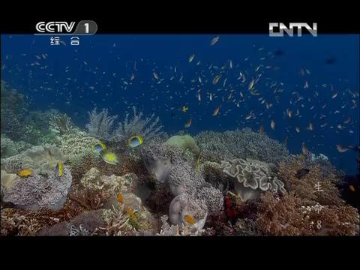
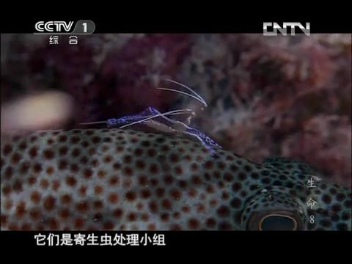
二、种间关系
区分并说明：
公子小丑与海葵
海兔寻找猎物
珊瑚礁周围的各种鱼类
帝王虾、寄生虫处理小组

Slide 7
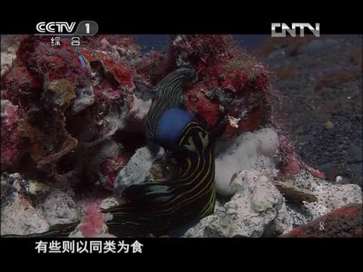
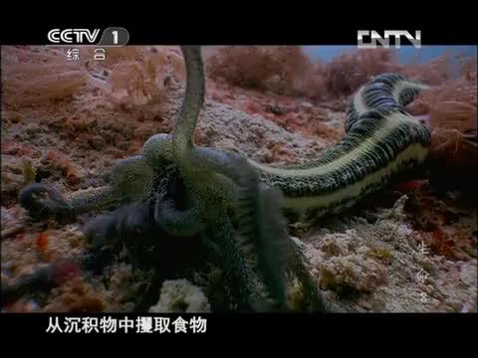
二、种间关系
辨析：
海兔以同类为食
海参从沉积物中摄取食物

Slide 8
二、种间关系
探究活动：资料分析，建构模型
1934年生态学家高斯还选用了两种草履虫（大草履虫和双小核草履虫），它们均能以同一种杆菌为食，当它们被放在同一容器中培养时，两种草履虫的数量的变化趋势如何？请做出假设。

Slide 9
二、种间关系
探究活动：资料分析，建构模型
验证假说：下图是某实验室利用两种草履虫进行研究所获数据，请根据表格表中提供的数据绘制曲线图：
 | 生物数量（个/ml)
 | 1d | 2d | 3d | 4d | 5d | 6d | 7d | 8d | 9d
大草履虫 |  | 60 | 80 | 70 | 60 | 50 | 40 | 20 | 0
双小核草履虫 |  |  |  |  | 20 | 40 | 60 | 80 | 100

Slide 10
学生模型展示：

Slide 11
二、种间关系
探究活动：资料分析，建构模型
得出结论： 由于两种草履虫相似的生活习性，构成了竞争关系，双小核草履虫处于优势

Slide 12
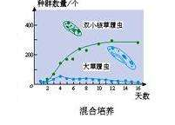
二、种间关系
探究活动：资料分析，建构模型
1934年生态学家高斯还选用了相等数目的两种草履虫（大草履虫和双小核草履虫），同时放在同一容器中培养，两种草履虫的变化曲线如下图。

Slide 13
二、种间关系
分析模型：18世纪中叶加拿大某皮草公司保存了多年的皮草收购统计，1924年起，英国生态学家埃尔顿利用这些资料进行研究，绘制出90多年间猞猁和雪兔的数量变化曲线，你能从中发现什么规律吗？

Slide 14
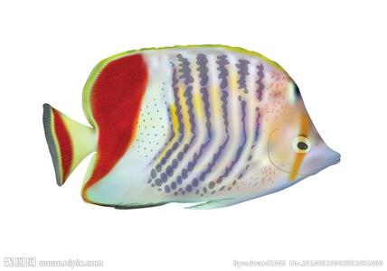
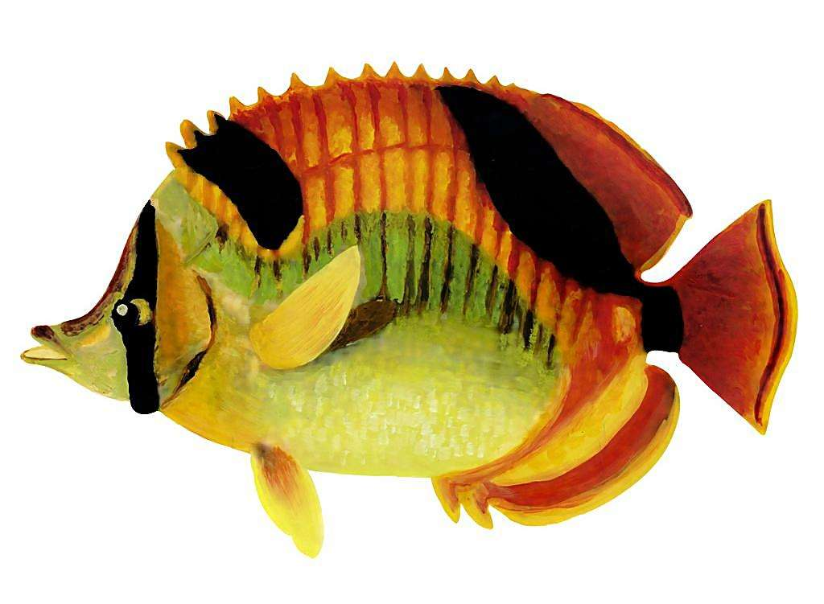
通过自然选择，鱼类会做出怎样的改变，减少彼此的竞争，使它们共存下来？

Slide 15
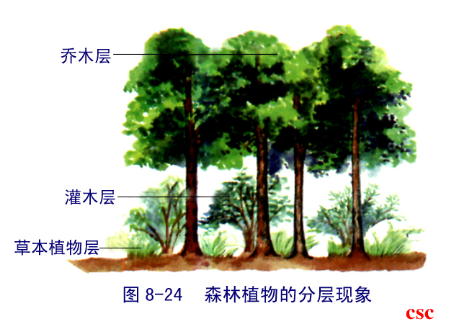
三、空间结构—垂直结构
乔木层
灌木层
草木层
地被物层

Slide 16
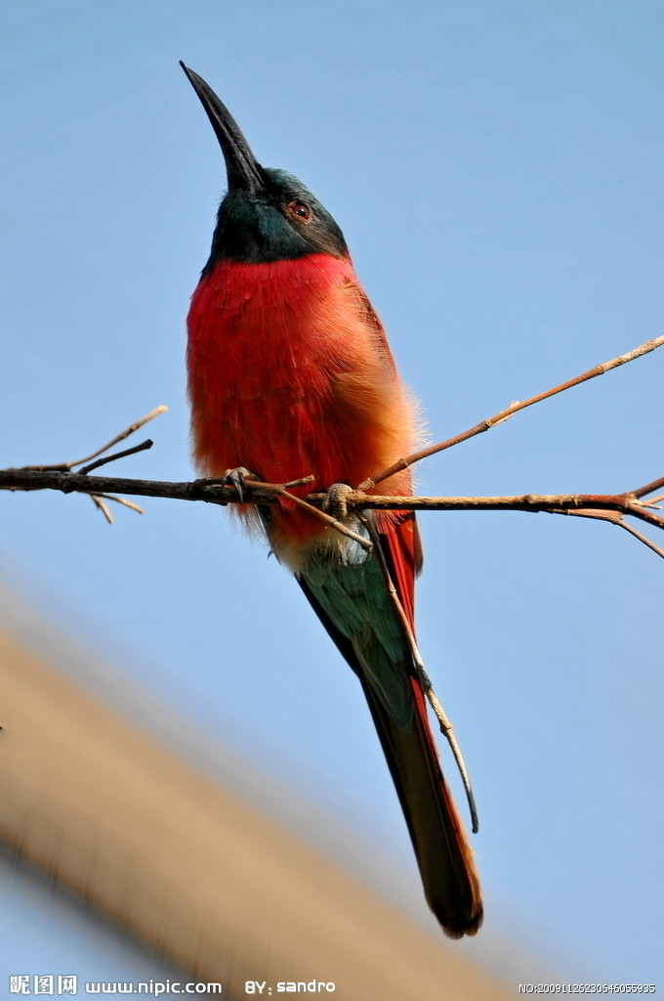
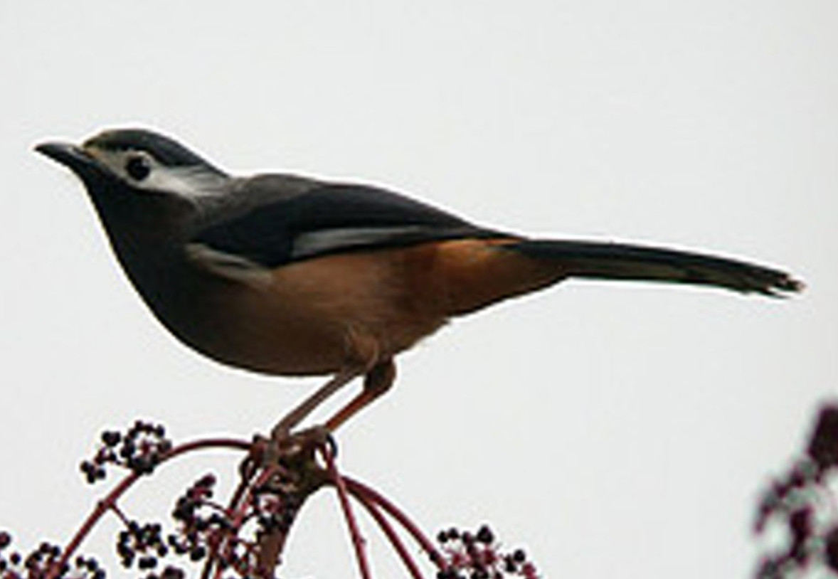
三、空间结构
麻雀总是成群地在森林的
上层的活动，吃高大乔木
的种子。
垂直结构——分层现象
煤山雀、黄腰柳莺和橙红鹤等
鸟类总是森林的中层营巢。
血雉和棕尾雉则是典型的森
林底层鸟类，吃地面上的苔鲜
和昆虫。

Slide 17
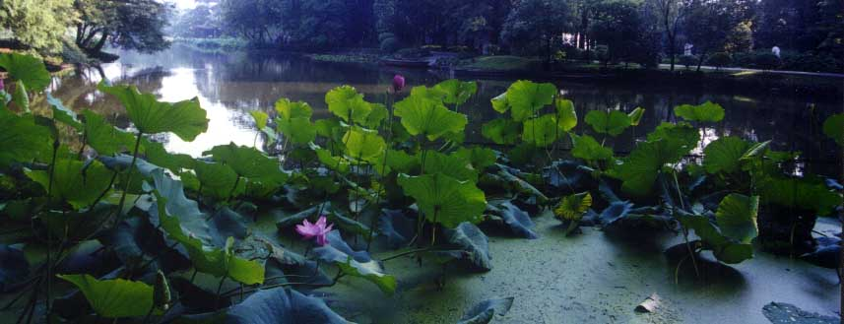
池塘生物群落中，荷花、芦苇等将茎叶高高地挺出水面；睡莲、满江红、浮萍等浮于水面；金鱼藻等则生长于水底。鲢鱼在水体浅层、鲩鱼在中层、青鱼、虾、蚌等在水底，泥鳅、鳝鱼等则在水底淤泥中生活。

Slide 18
三、空间结构—垂直结构
学生活动：
（1）引起植物分层分布的主要原因是：
光照强度
（２）引起动物分层分布的主要原因是：
食物、栖息场所等
（３）群落的垂直结构出现分层现象的意义是什么？
使生物群落在单位面积上能容纳更多的生物种类和数量，提高了群落利用环境资源（如阳光、空间、营养物质等）的能力。

Slide 19
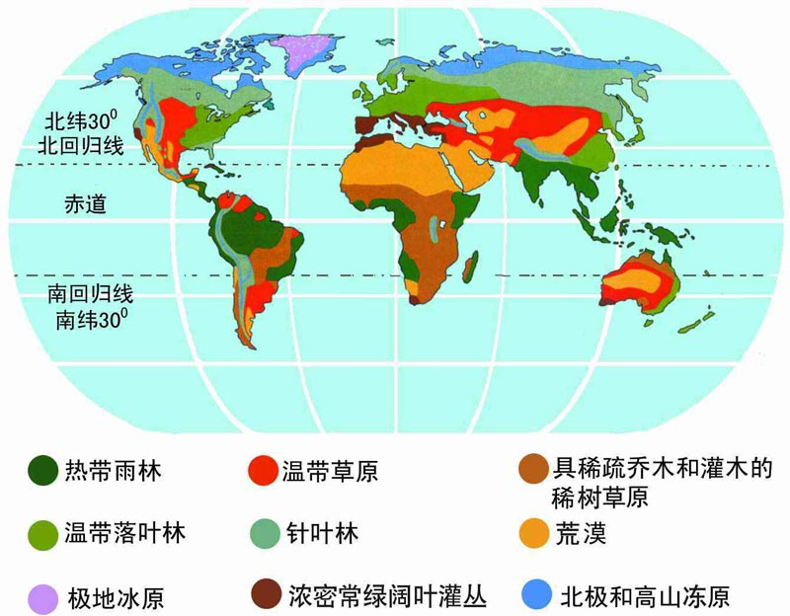
三、空间结构
不同种群在水平方向上的分区现象

Slide 20
三、空间结构—水平结构
影响水平结构的因素：
（1）环境因素：地形、土壤湿度和盐碱度、光照强度
（2）生物因素：生物自身生长特点、人和动物的影响、群落中生物之间的相互关系

Slide 21
辨析1：
林冠下光照的不均匀性，对林下植物的分布造成影响，光照强的地方，阳生植物较多，而光照强度弱的地方只生长着耐阴植物。

Slide 22
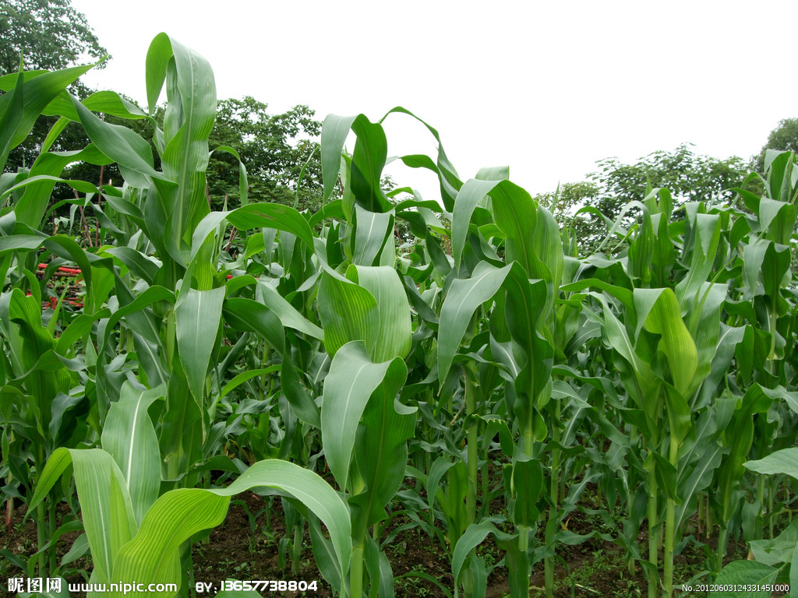
辨析2：
玉米地中的玉米，由于生长的阶段不同而高低不同，出现分层现象

Slide 23
特别提醒：
垂直结构和水平结构都是指不同种生物的分布差异。同种生物的不同不能构成垂直结构或水平结构

Slide 24
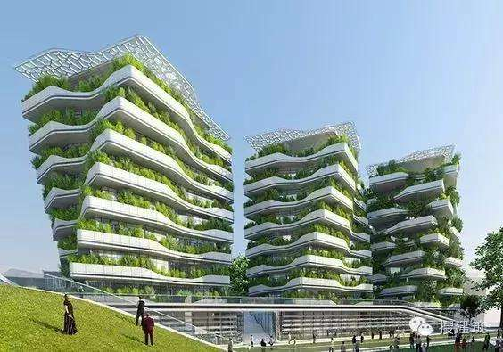
四、学以致用
立体绿化
立体农业：上挂瓜果
下种生姜

Slide 25
四、学以致用
新校区将开辟一处生物种植基地，请根据群落结构相关原理，写出科学的设计方案。

